Slide 1
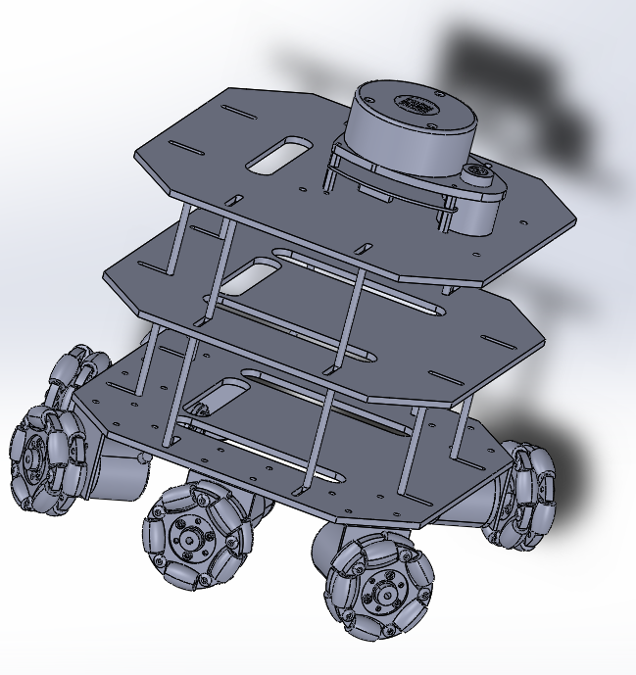
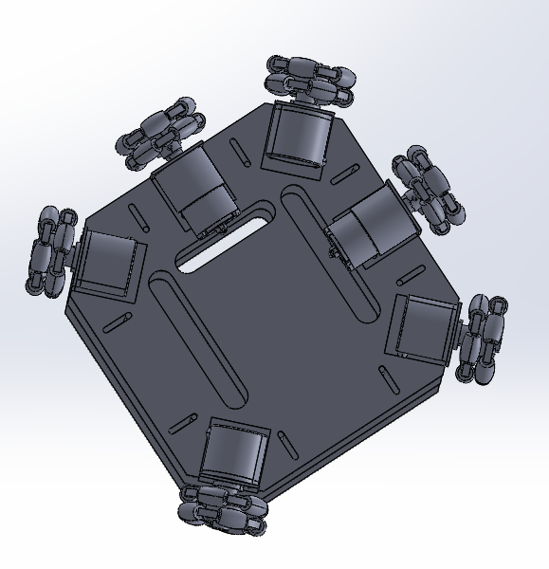
Rút gọn mô hình robot
Kich thước robot là 25cm2
4 động cơ
2 encoder 600 xung

Slide 2
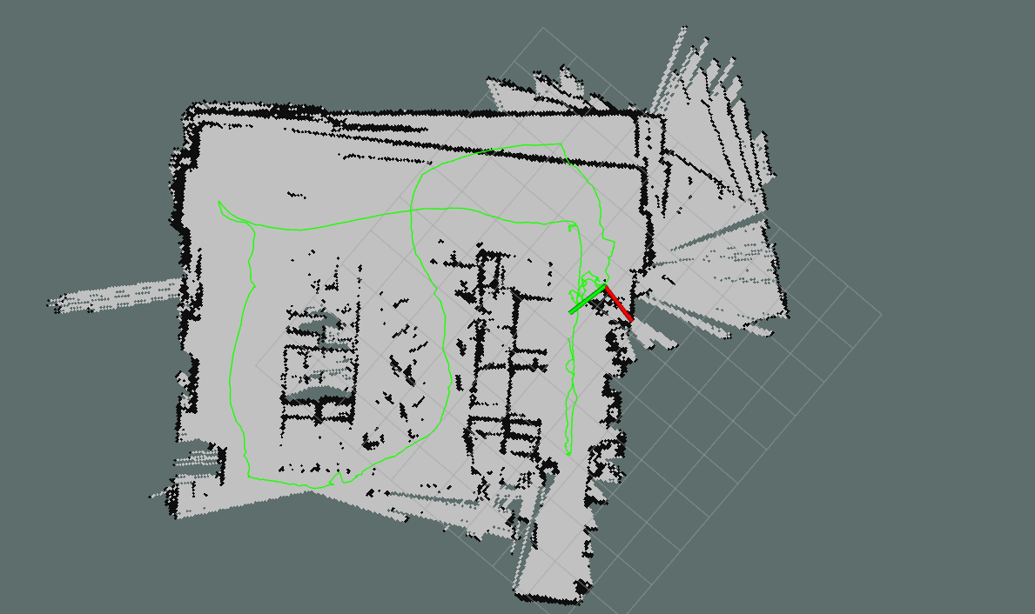
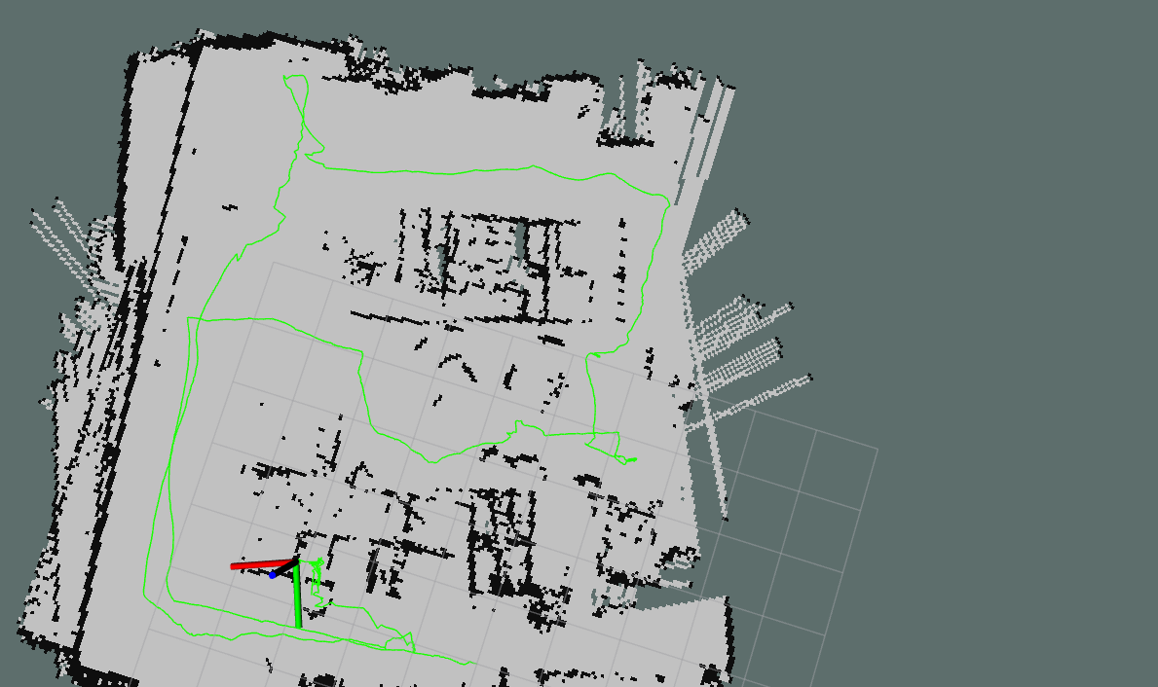
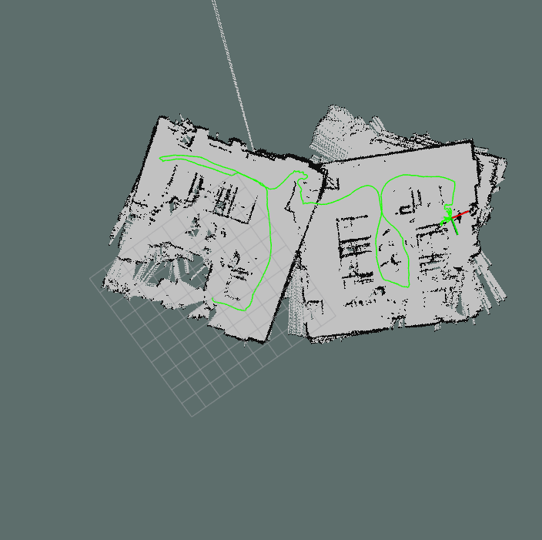
Không xoay lidar
Dùng bánh omni thì robot không cần xoay, tránh trường hợp bị chồng map
Xoay nhanh robot sẽ bị chồng map

